Slide 1

С++ Craft: #3
Исключения. Многопоточность

Slide 2
Исключение vs код возврата ошибки
Исключения позволили отделить информирование об ошибках от их обработки.
Обработка исключений является обработкой ошибок
Бьерн Страуструп «Язык программирования С++»
- глава 8.3 «Исключения»

Slide 3
Exceptions
try
{
// do smth…
throw E(); }
catch ( H )
{
// handle exception }
catch ( … )
{
// handle exception }

Slide 4
Exceptions handling
try
{
throw E(); }
catch ( H )
{
// handle exception }
Если H того же типа, что и E.
Если H является однозначно открытым базовым классом для E.
Если H и E являются указателями, и [1] или [2] выполняется для типов, на которые они ссылаются.
Если H является ссылкой, и [1] или [2] выполняется для типа, на который H ссылается.
Бьерн Страуструп «Язык программирования С++»
- глава 14 «Обработка исключений»

Slide 5
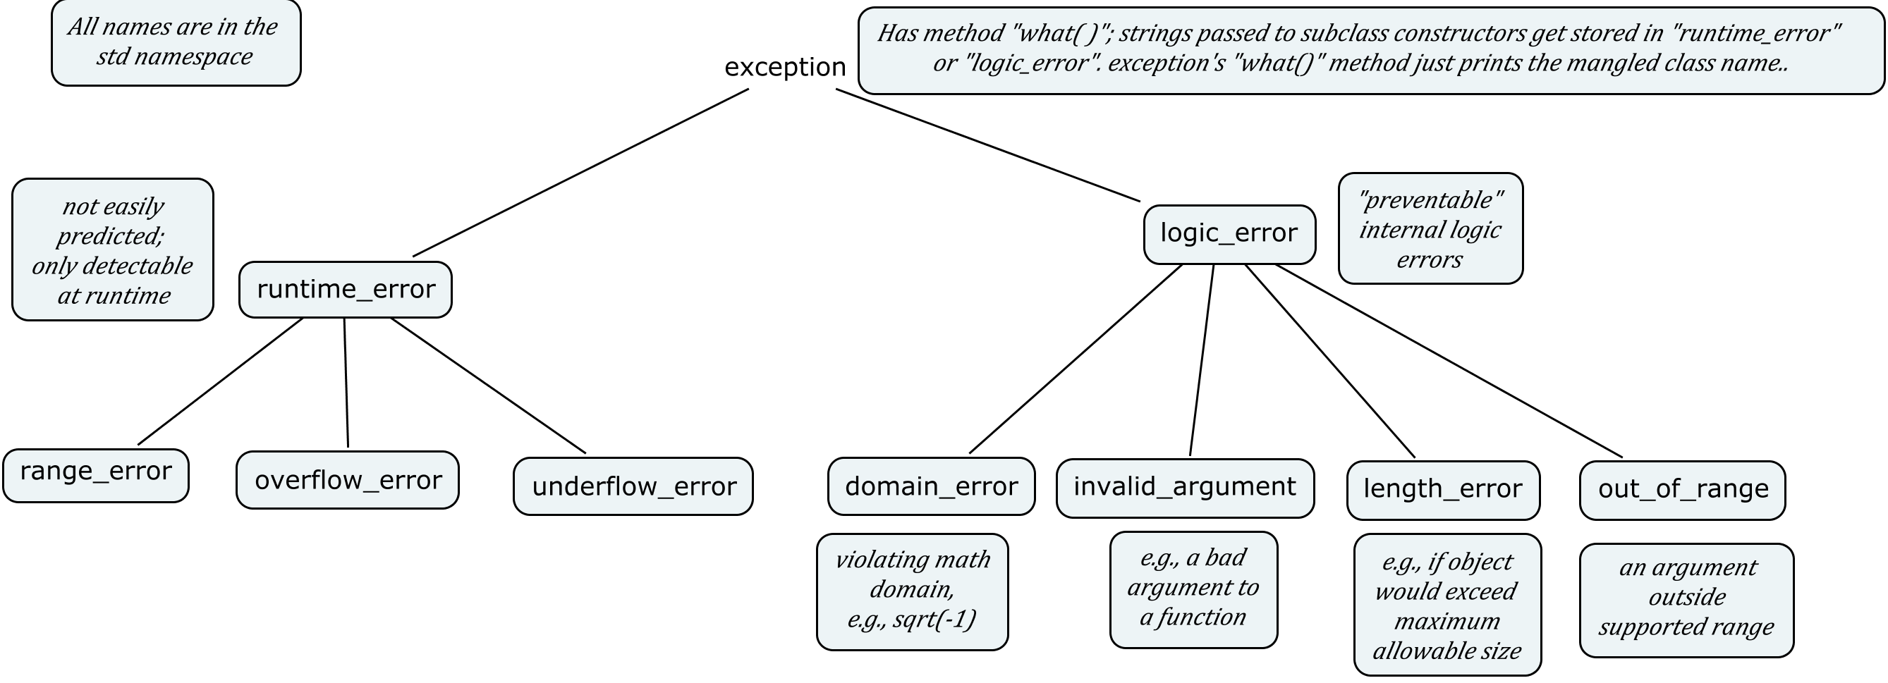
<stdexcept>
http://www.cplusplus.com/reference/exception/exception/

Slide 6
Quiz
See quiz_pre_3.cpp
Exception handling is error handling.
Bjarne Stroustrup

Slide 7
Constructor
class my_class
{
public:
my_class( const int positive )
{
if ( positive < 0 )
throw std::logic_error( “ >0” ); }
};

Slide 8
Destructor
class my_class
{
public:
~my_class()
{
try
{
method_that_can_throw();
}
catch( … )
{
} }
};
http://www.e-reading.biz/chapter.php/1002058/28/Mayers_-_Effektivnoe_ispolzovanie_CPP.html

Slide 9
Exception specifications
void f() throw()
{
//
}
void g() throw(std::exception)
{
//
}
Never write an exception specification.
Herb Sutter

Slide 10
<exception>
terminate_handler set_terminate
(terminate_handler f) throw();
unexpected_handler set_unexpected
(unexpected_handler f) throw();
http://www.cplusplus.com/reference/exception/set_terminate/
http://www.cplusplus.com/reference/exception/set_unexpected/

Slide 11
Quiz
#include <iostream>
using namespace std;
class Test {
static int count;
int id;
public:
Test() {
count++;
id = count;
cout << "Constructing object number " << id << endl;
if(id == 4)
throw 4;
}
~Test() { cout << "Destructing object number " << id << endl; }
};
int Test::count = 0;
int main() {
try {
Test array[5];
} catch(int i) {
cout << "Caught " << i << endl;
}
}

Slide 12
Процесс, поток и многозадачность…
data
data
data
processed data
data
data
data
processed data
data
data
data
processed data
http://habrahabr.ru/company/smart_soft/blog/185226/

Slide 13
Процесс, поток и многозадачность…
shared data
data
data
data
processed data
data
data
data
processed data
data
data
data
processed data

Slide 14
<boost/thread.hpp>
find_package( Boost 1.41 ${SEARCH_PARAMETERS} COMPONENTS
system
thread
)
compile_project( ${module_name} "*.cpp" "*.h" BINARY binaries Boost )

Slide 15
boost::thread
boost::thread slave_thread( &f1 );
slave_thread.join();
test t;
boost::thread slave_thread( boost::bind( &test::f1, t ) );
slave_thread.join();

Slide 16
boost::thread_group
static const size_t threads_count = 4;
boost::thread_group group_of_slave_threads;
for( size_t i = 0; i < threads_count; ++i )
group_of_slave_threads.create_thread( &f1 );
group_of_slave_threads.join_all();

Slide 17
Критические секции
Два процесса не должны одновременно находиться в критических областях.
В программе не должно быть предположений о скорости или количестве процессоров.
Процесс, находящийся вне критической области, не может блокировать другие процессы.
Невозможна ситуация, в которой процесс вечно ждет попадания в критическую область.

Slide 18
boost::mutex
static boost::mutex mtx_;
void f( example_ptr& ptr )
{
boost::mutex::scoped_lock lock( mtx_ );
ptr.reset( new type( "this is new string" ) );
std::cout << *ptr << std::endl;
}

Slide 19
boost::mutex
class ts_last
{
int last_i_;
boost::mutex last_i_protector_;
public:
void i( const int i )
{
boost::mutex::scoped_lock lock(
last_i_protector_ );
last_i_ = i;
}
};

Slide 20
boost::recursive_mutex
static boost::recursive_mutex mtx_;
void factorial( const int n )
{
boost::recursive_mutex::scoped_lock lock( mtx_ );
if ( n == 0 )
return 1;
else
return factorial( n - 1 );
}

Slide 21
boost::condition
Поток ожидает выполнения определенного состояния разделяемых данных или времени

Slide 22
методологии разработки приложений в многопоточной среде
стандартный подход (мьютексы);
атомарные типы (задача аккумуляции данных);
синхронизирующий объект;
copy on write.

Slide 23
?

